Slide 1
版图设计规则

Slide 2
版图概述
定义：版图(Layout)是集成电路设计者将设计并模拟优化后的电路转化成的一系列几何图形， 包含了集成电路尺寸、各层拓扑定义等器件相关的物理信息数据。
集成电路制造厂家根据这些数据来制造掩膜。
掩膜上的图形决定着芯片上器件或连接物理层的尺寸。因此版图上的几何图形尺寸与芯片上物理层的尺寸直接相关。

Slide 3
版图概述
设计者只能根据厂家提供的设计规则进行版图设计。严格遵守设计规则可以极大地避免由于短路、断路造成的电路失效和容差以及寄生效应引起的性能劣化。
版图在设计的过程中要进行定期的检查，避免错误的积累而导致难以修改。

Slide 4
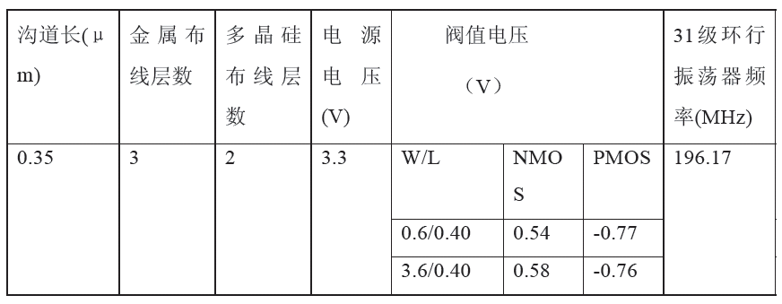
举例：工艺结构
以TSMC（台积电）的0.35μm CMOS工艺为例
TSMC的0.35μm沟道尺寸和对应的电源电压、电路布局图中金属布线层及其性能参数

Slide 5
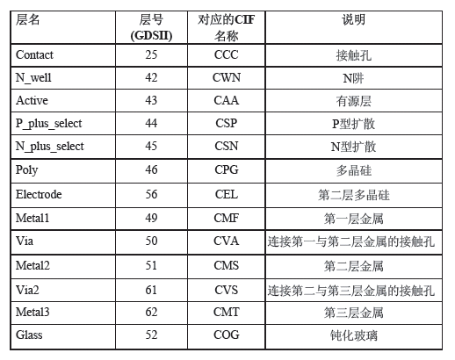
举例：工艺结构
TSMC 0.35umCMOS工艺定义的全部工艺层

Slide 6
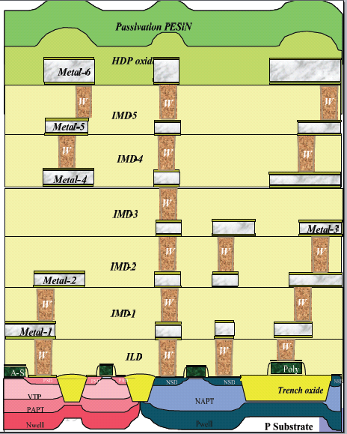
MIM:metal-insulator-metal
HDP:high-density plasma
厚的顶层金属：信号线，减少了寄生电容和电阻干扰
举例：工艺结构
0.18um 工艺结构
Feature size L=0.18um
VDD 1.8V/2.5V
Deep NWELL to reduce substrate noise
MIM capacitor(1fF/um^2)
6 Metal 1 Poly
Polycideresistor(7.5 Ohm/sq)
High N/P implant resistor(59 Ohm/sq, 133 Ohm/sq)
M1-M5 (78 mOhm/sq) Thick-top-metal (18 mOhm/sq)
NAPT/PAPT = N/P Channel Anti－Punchthrough
(NMOS/PMOS防止穿通注入） VTN/VPN = N/P Channel Threshold Voltage Adjust （NMOS阈值电压调节注入）

Slide 7
设计规则(design rule)
版图几何设计规则可看作是对光刻掩模版制备要求。光刻掩模版是用来制造集成电路的。这些规则在生产阶段中为电路设计师和工艺工程师提供了一种必要的信息联系。
版图的设计有特定的规则，规则是集成 电路制造厂家根据自已的工艺特点而制定的。因此，不同的工艺就有不同的设计规则。设计者只有得到了厂家提供的规则以后，才能开始设计。

Slide 8
设计规则(design rule)
两种规则：
(a) 以λ(lamda)为单位的设计规则—相对单位
(b) 以μm（micron)为单位的设计规则—绝对单位
如果一种工艺的特征尺寸为S μm,则λ=S/2 μm，选用λ为单位的设计规则主要与MOS工艺的成比例缩小有关。
设计规则主要包括各层的最小宽度、层与层之间的最小间距、最小交叠等。

Slide 9
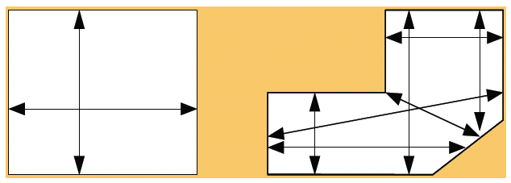
设计规则(design rule)
1、最小宽度(minWidth)
最小宽度指封闭几何图形的内边之间的距离
在利用DRC(设计规则检查)对版图进行几何规则检查时，对于宽度低于规则中指定的最小宽度的几何图形，计算机将给出错误提示。

Slide 10
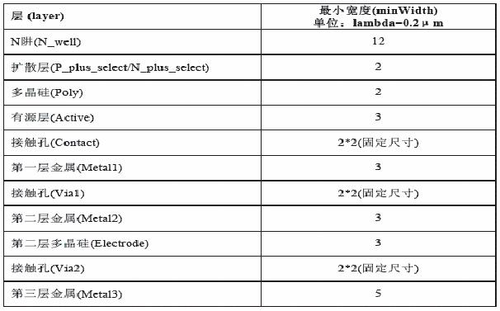
设计规则(design rule)
TSMC_0.35μm CMOS工艺中各版图层的线条最小宽度

Slide 11
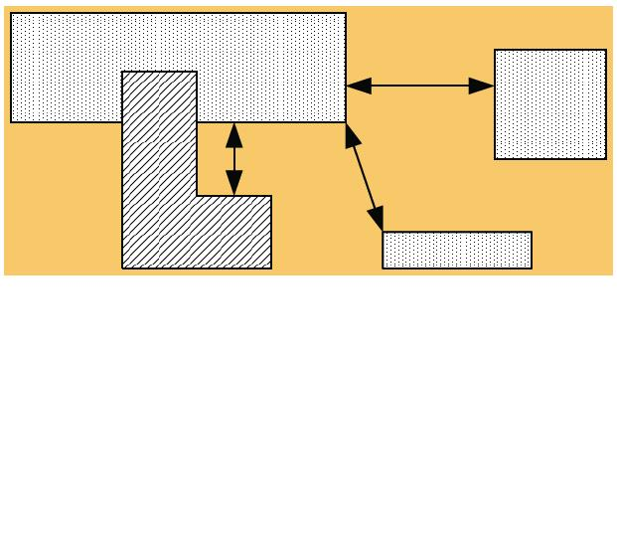
设计规则(design rule)
2、最小间距(minSep)
间距指各几何图形外边界之间的距离。

Slide 12
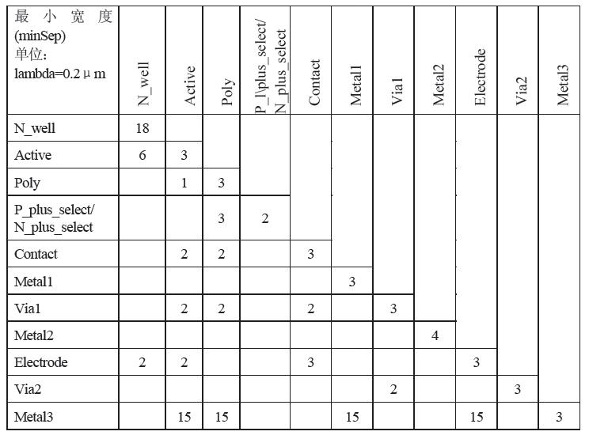
TSMC_0.35μm CMOS工艺版图 各层图形之间的最小间距

Slide 13
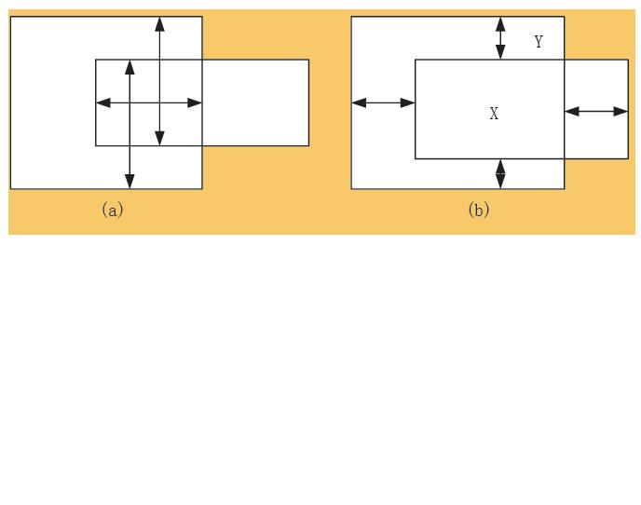
设计规则
3、最小交叠(minOverlap)
交叠有两种形式：
a)一几何图形内边界到另一图形的内边界长度(overlap)，
如图 (a)
b)一几何图形外边界到另一图形的内边界长度(extension)，如图 (b)

Slide 14
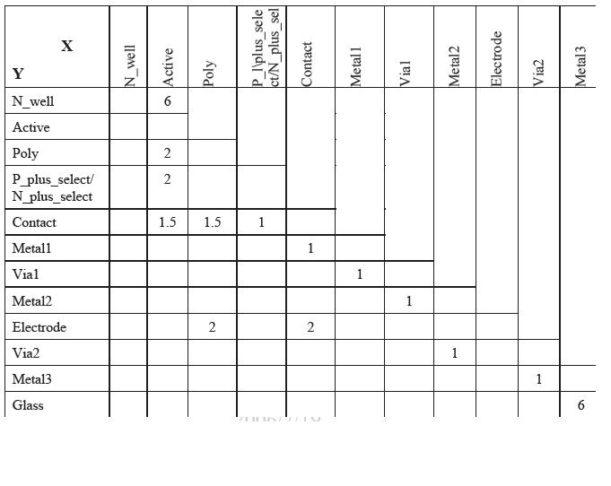
TSMC_0.35μm CMOS工艺版图 各层图形之间最小交叠

Slide 15
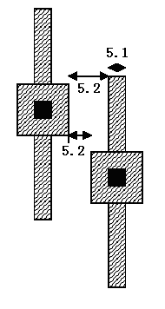
设计规则举例
Metal相关的设计规则列表
编 号
描 述
尺 寸
目的与作用
5a
金属宽度
2.5
保证铝线的良好电导
5b
金属间距
2.0
防止铝条联条

Slide 16
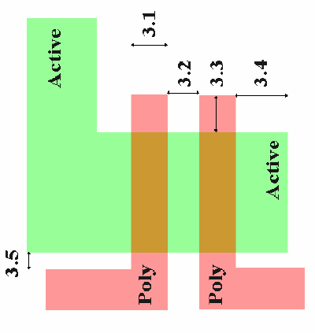
设计规则举例

Slide 17
tf文件(Technology File)和display.drf文件
这两个文件可由厂家提供，也可由设计人员根据design rule自已编写。
tf文件规定了版图的层次、各层次的表示方式、设计规则。
display.drf是一个显示文件，规定显示的颜色。

Slide 18
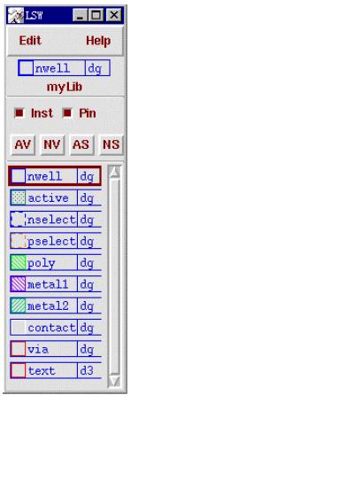
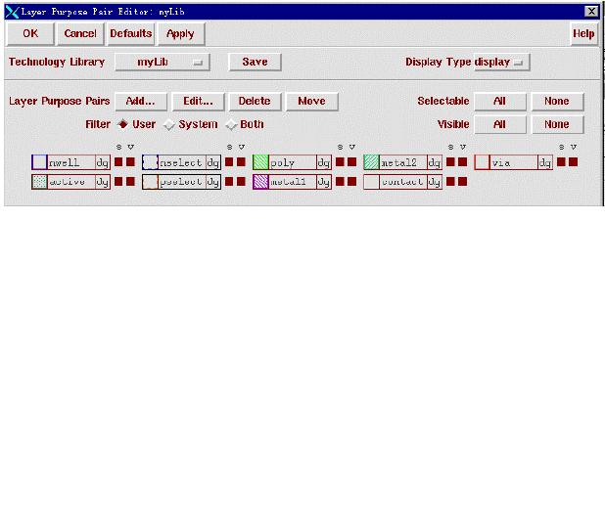
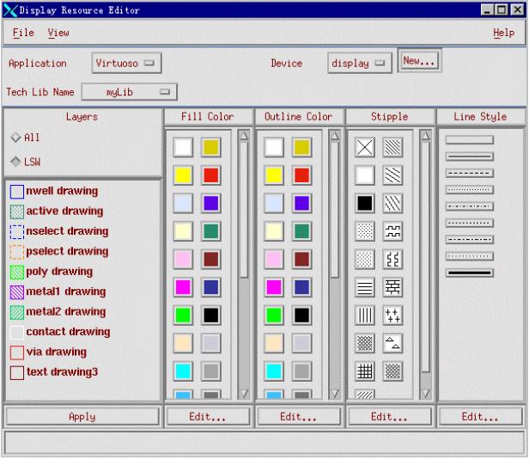
Tf & display

Slide 19
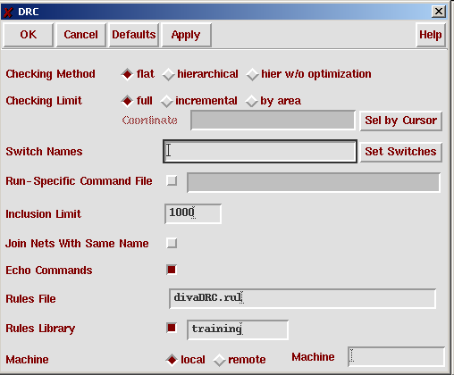

Slide 20
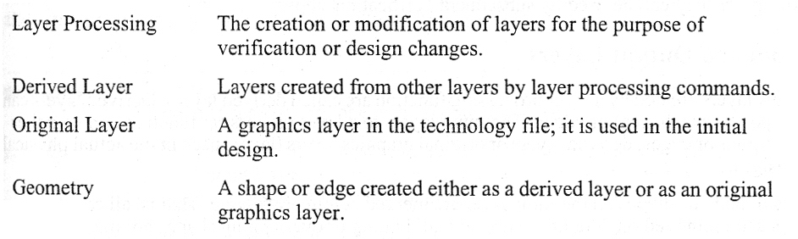
DRC（设计规则检查 Design Rule Check）
层的概念
Original Layer 初始层
Derived Layer 衍（派）生层
Layer Processing 层处理
Geometry 几何图形

Slide 21
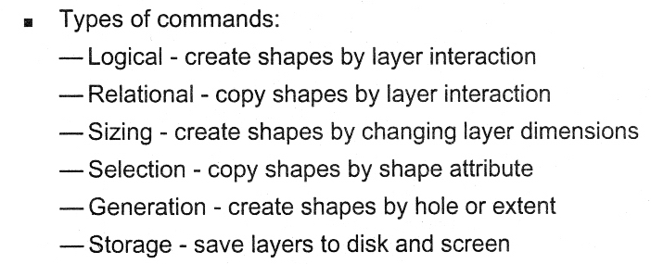
Layer Processing（层处理命令）
层处理命令的类型

Slide 22
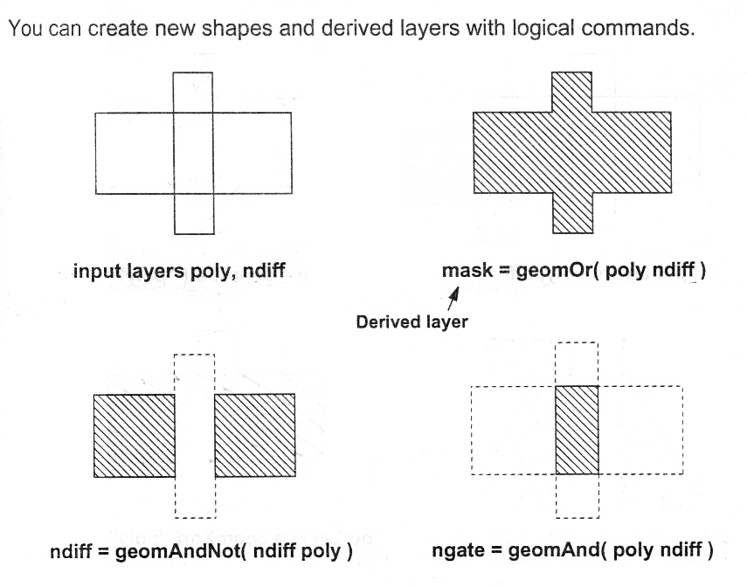
Layer Processing（层处理命令）
Logical Commands（逻辑命令）
ndiff
poly
Original layer

Slide 23
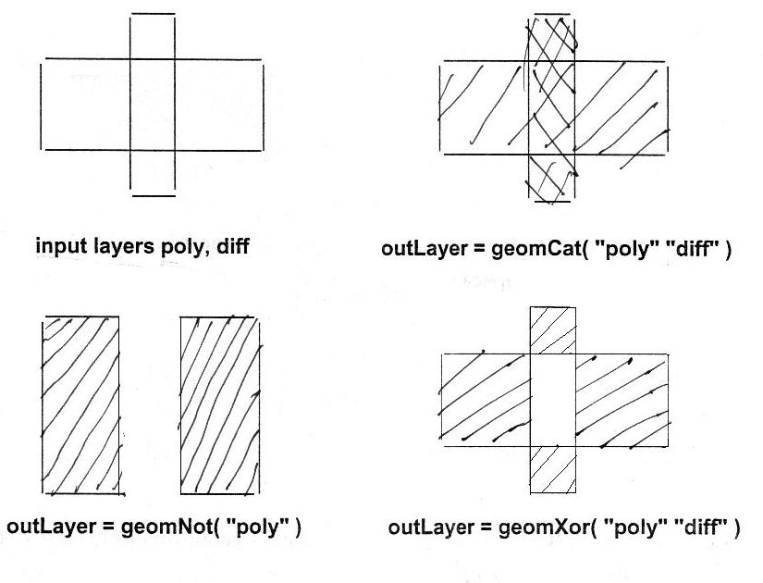
Layer Processing（层处理命令）
Logical Commands（逻辑命令）
原始层
poly
diff

Slide 24
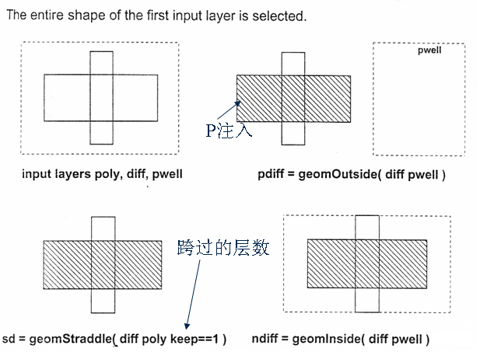
Layer Processing（层处理命令）
Relational Commands （关系命令）

Slide 25
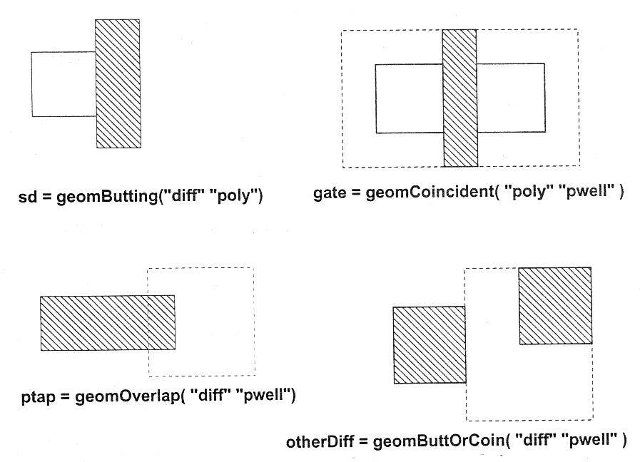
Layer Processing（层处理命令）
Relational Commands （关系命令）
内切
图片有错
颠倒一下
外切

Slide 26
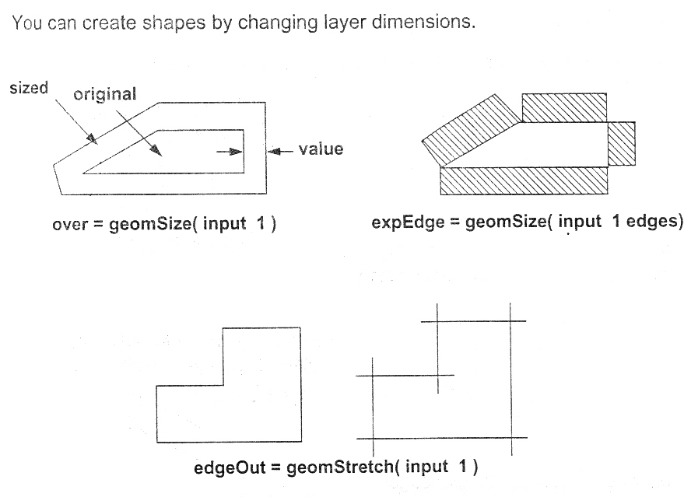
Layer Processing（层处理命令）
Sizing Commands（尺寸命令）
把整个图形扩展
扩展边沿
线扩展

Slide 27
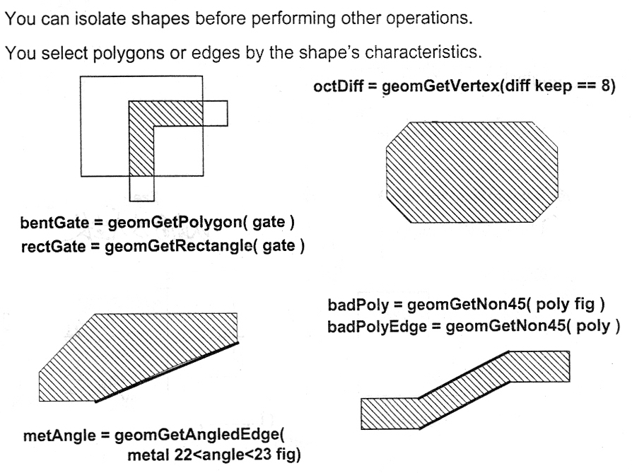
Layer Processing（层处理命令）
Selection Commands（选择命令）
顶点
octagon
图形

Slide 28
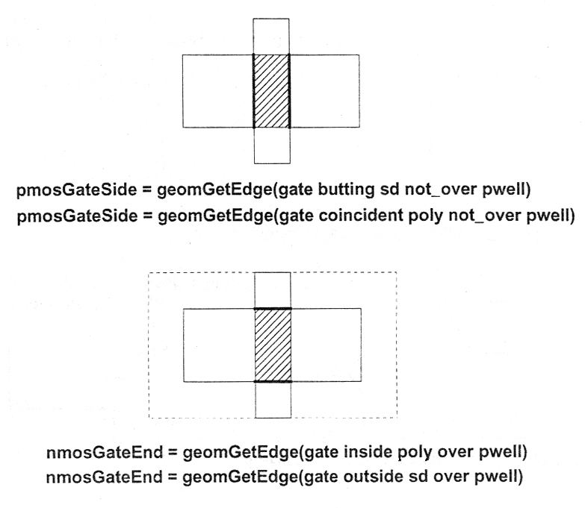
Layer Processing（层处理命令）
Selection Commands（选择命令）
gate = geomAnd(poly diff)
sd = geomAndNot(diff poly)

Slide 29
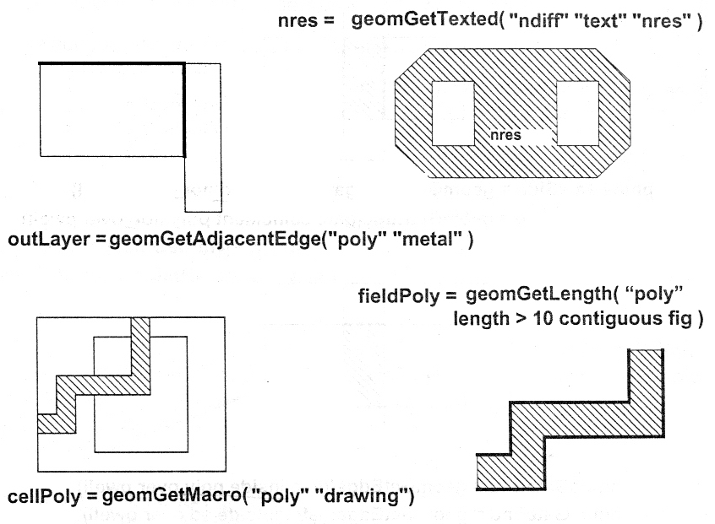
Layer Processing（层处理命令）
Selection Commands（选择命令）
电阻
相邻的
邻近的

Slide 30
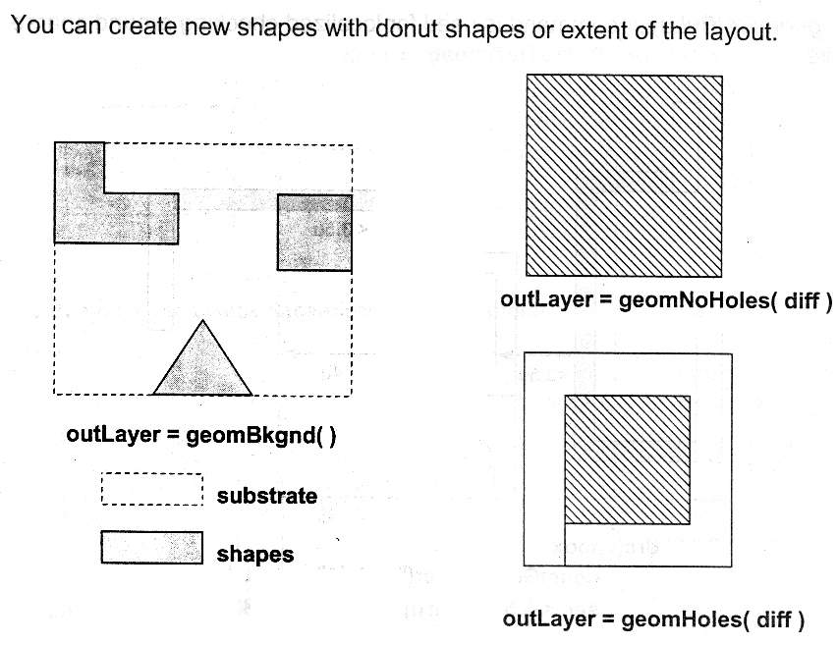
Layer Processing（层处理命令）
Selection Commands（选择命令）

Slide 31
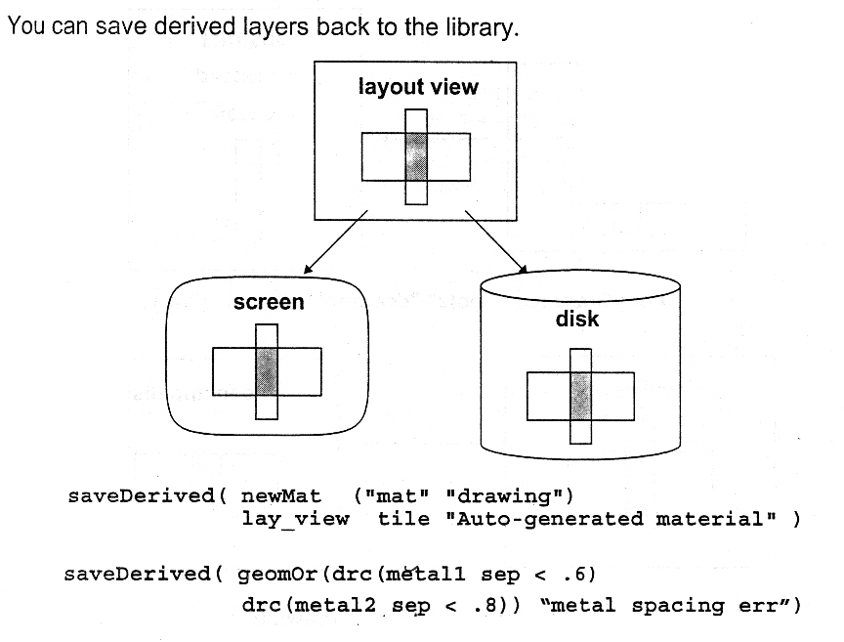
Layer Processing（层处理命令）
Storage Commands（存储命令）
新的层
间距

Slide 32
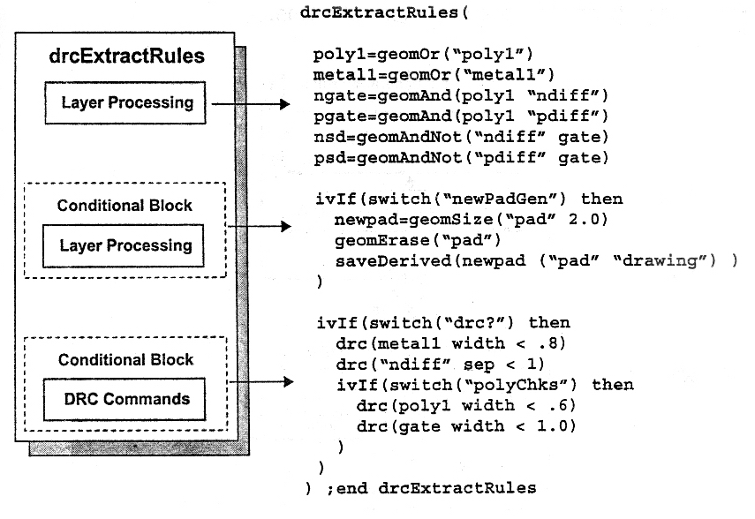
从drcExtractRules过程中取出的DRC 规则可用于创建divaDRC.rul
DRC (Design Rule Check)
当technology file 创建后，用于DRC的规则在drcExtractRules 中定义

Slide 33
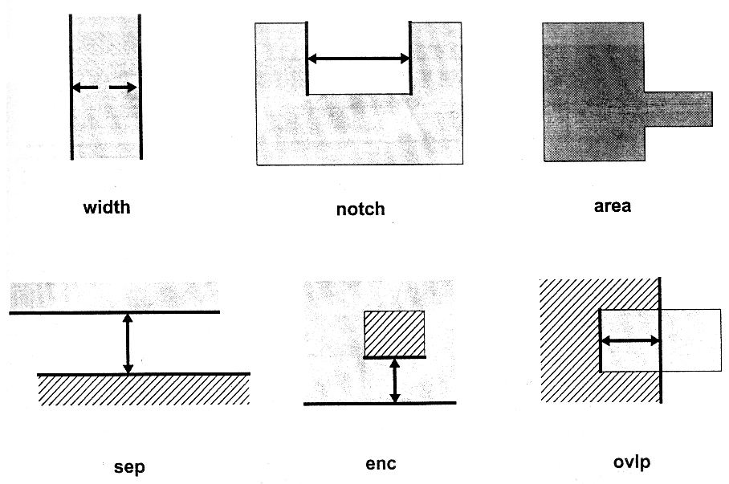
DRC (Design Rule Check)的命令
DRC Function DRC函数
槽口

Slide 34
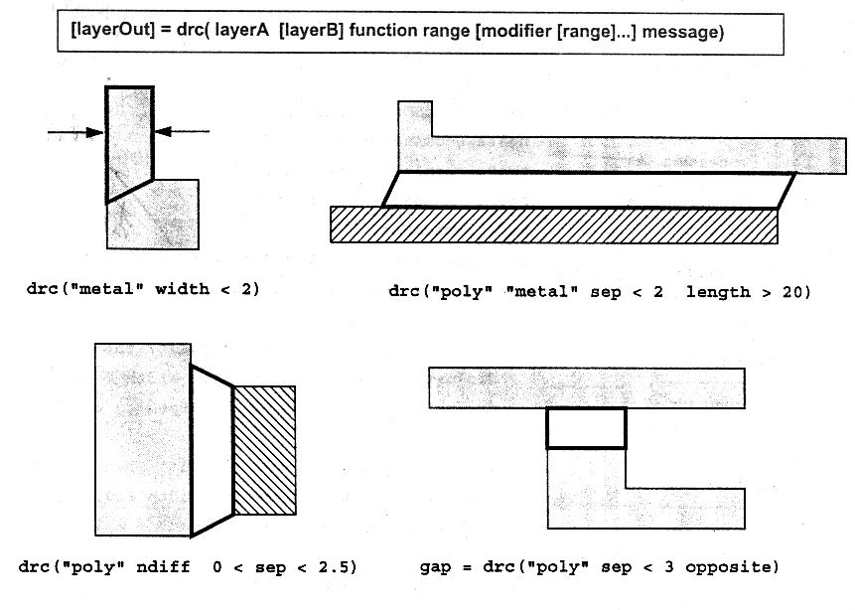
DRC (Design Rule Check)的命令

Slide 35
DRC规则文件
geomOr( )语句的目的是把括号里的层次合并起来，也就是或的关系。
利用这些原始层次的“与或非”关系可以生成设计规则检查所需要的额外层次
drcExtractRules(
bkgnd = geomBkgnd()
NT = geomOr( "NT" ) ；N阱，假设技术文件中以”NT”为名。
TO = geomOr( "TO" ) ；有源区,’’
GT = geomOr( "GT" ) ；多晶硅
W1 = geomOr( "W1" ) ；接触孔
A1 = geomOr( "A1" ) ；铝线

Slide 36
DRC规则文件
[outlayer]=drc(inlayer1 [inlayer2] function [modifiers] )
说明:
outlayer表示输出层 ,如果没有定义outlayer层，出错的信息将直接显示在出错的原来层次上。
inlayer1和inlayer2是代表要处理的版图层次。
function中定义的是实际检查的规则，关键字有sep（不同图形之间的间距）, width, enc（露头）, ovlp(过覆盖), area, notch（挖槽的宽度）等。关系有>, <, >=, <=, ==等。结合起来就是：sep<3, width<4, 1<enc<5 等关系式。

Slide 37
DRC规则文件
举例：
drcExtractRules(
bkgnd = geomBkgnd()
NT = geomOr( "NT" ) ；N阱，假设技术文件中以”NT”为名。
TO = geomOr( "TO" ) ；有源区,
GT = geomOr( "GT" ) ；多晶硅
W1 = geomOr( "W1" ) ；接触孔
A1 = geomOr( "A1" ) ；铝线
drc(GT TO (enc<2) "Poly Overhang out of Active into Field<2.0")

Slide 38
DRC规则文件
geomAnd（）把括号内层次“与”之后再赋给前面的新层次。
geomAndNot（）是把括号内层次“与非”之后再赋给前面的新层次。

Slide 39
DRC规则文件
举例：
gate = geomAnd( GT TO )
connect = geomAndNot( GT TO )
drc( connect TO
( sep < 2.0) " Field Poly to Active spacing < 2.0")
drc( gate TO
(sep < 1.5) " Active Poly to Active spacing < 1.5")

Slide 40
DRC规则文件
saveDerived 语句输出坏的接触孔图形到错误层中。
举例：
saveDerived( geomAndNot( W1 geomOr( TO GT ) ) "Contact not inside Active or Poly" )
saveDerived( geomAndNot( W1 A1 ) "Contacts not covered by Metal" )
drc( W1 width < 4.0 "Contact width < 4.0" )
drc( W1 sep < 2.0 "Contact to Contact spacing < 2.0" )
drc( TO W1 enc < 1.5 "Contact inside Active < 1.5" )

Slide 41
DRC规则文件
练习
Wactive = geomAnd( W1 TO )
Wpoly = geomAnd( W1 GT )
drc( Wpoly TO sep < 3.5 )
drc( Wactive GT sep < 2.0 )
drc( GT W1 enc < 1.5)
drc( A1 W1 enc < 1.5)
定义： drcExtractRules(
bkgnd = geomBkgnd()
NT = geomOr( "NT" ) ；。
TO = geomOr( "TO" ) ；有源区,
GT = geomOr( "GT" ) ；多晶硅
W1 = geomOr( "W1" ) ；接触孔
A1 = geomOr( "A1" ) ；铝线

